Slide 1
Общая характеристика отдела Зелёные водоросли, строение, размножение, распространение и значение, принципы классификации
Студентка группы Би-32
Дорошева Е. А.

Slide 2
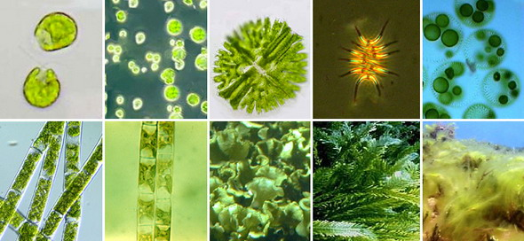
Отдел Зелёные водоросли – это самый обширный отдел из всех известных водорослей в настоящее время. Представители - одноклеточные, колониальные, ценобиальные и многоклеточные организмы, с разной морфологической структурой таллома. По приблизительным подсчётам сюда входит от 13 000 до 20 000 видов. Все они отличаются чисто-зелёным цветом своих слоевищ [1].
Общая характеристика отдела Зелёные водоросли
Рисунок 1 – Разнообразие представителей зелёных водорослей [2]

Slide 3
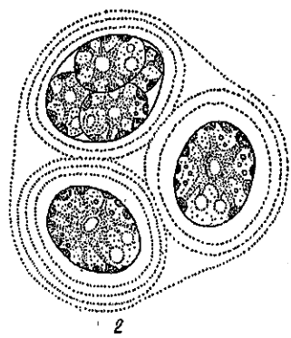
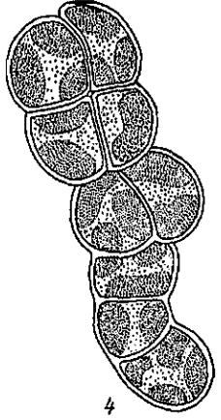
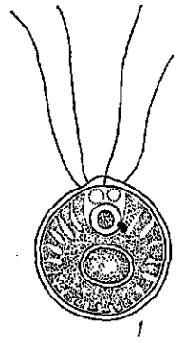
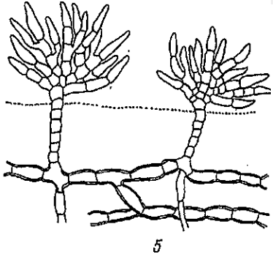
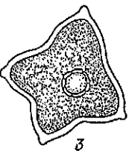
Типы структуры вегетативного тела Зелёных водорослей
Рисунок 2 – Типы структуры таллома [3]
1 – Монадный
2 – Гемимонадный
3 – Коккоидный
4 – Нитчатый
5 – Разнонитчатый

Slide 4
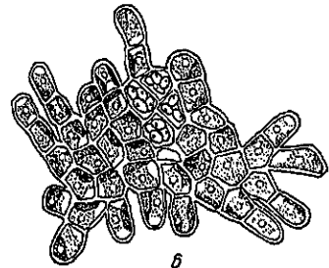
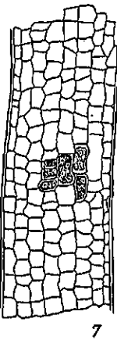
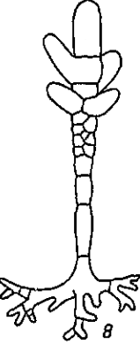
Типы структуры вегетативного тела Зелёных водорослей
Рисунок 3 – Типы структуры таллома
6-Псевдопаренхиматозный
7 – Паренхиматозный
8 – Сифонокладальный
9 - Сифональный

Slide 5
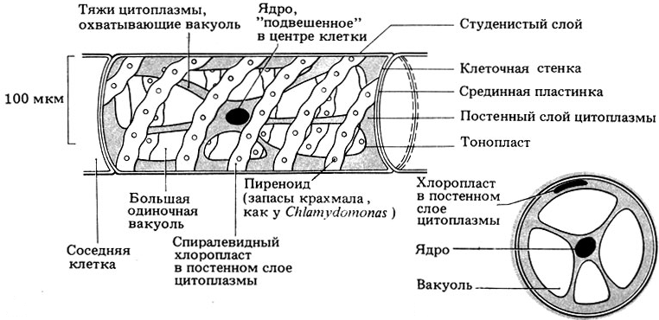
Строение некоторых представителей отдела Chlorophyta
Рисунок 4 – Строение зелёной водоросли Spirogyra

Slide 6
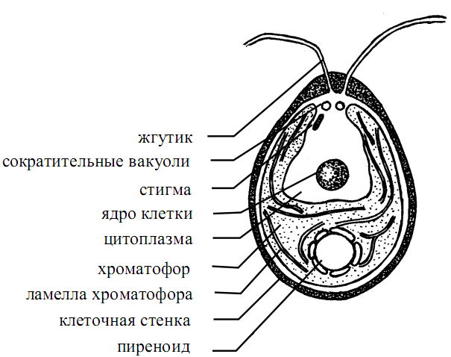
Строение некоторых представителей отдела Chlorophyta
Рисунок 5 – Строение водоросли Chlamydomonas [5]

Slide 7
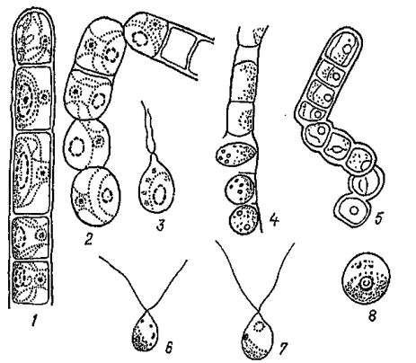
Размножение водорослей
1 – участок вегетативной нити
2 – фрагментация нити
3 – зооспоры
4 – образование апланоспор
5 – образование акинет
6 – микрогамета
7 – макрогамета
8 - зигота
Рисунок 6 – Различные виды размножения видов рода Chlorhormidium [3]

Slide 8
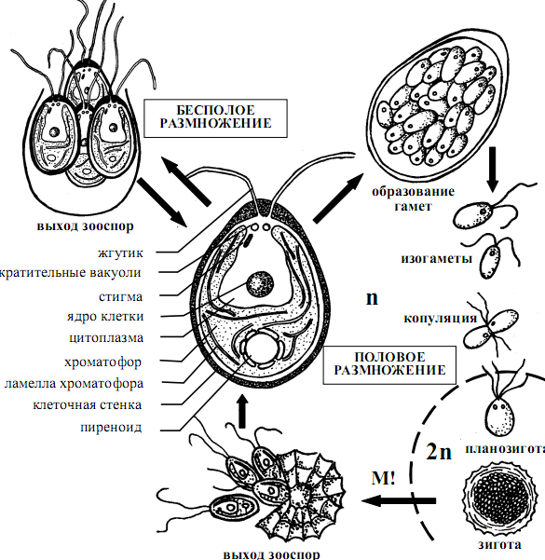
Бесполое размножение Зелёных водорослей
Рисунок 7 – Бесполое размножение представителя рода Chlamydomonas [5]

Slide 9
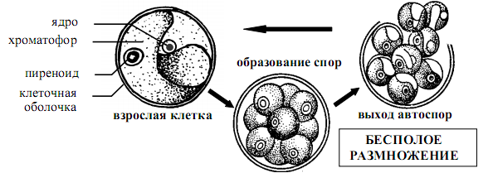
Бесполое размножение Зелёных водорослей
Рисунок 8 – Жизненный цикл представителя рода Chlorella . Бесполое размножение с образованием автоспор [5]

Slide 10
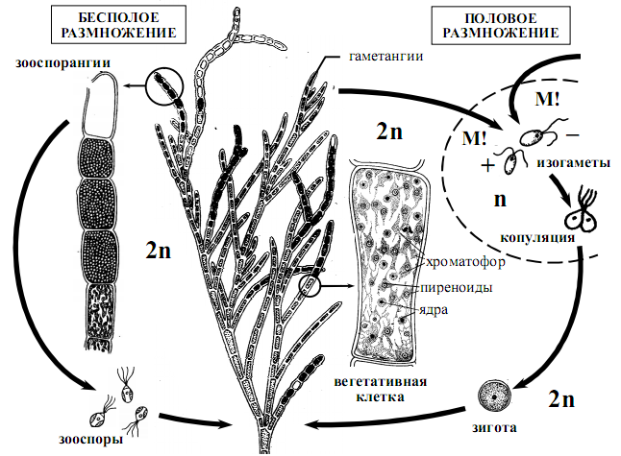
Половое размножение представителей отдела Зелёные водоросли
Рисунок 9 – Схема жизненного цикла Cladophora glomerata.
Изогамный тип полового размножения [5]

Slide 11
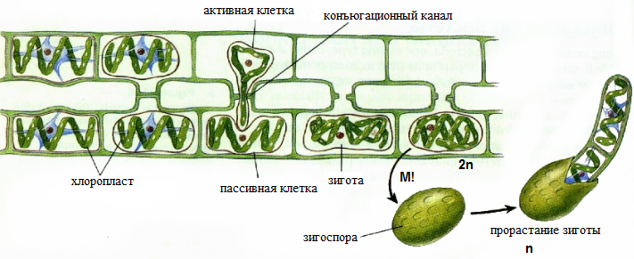
Половое размножение представителей отдела Зелёные водоросли
Рисунок 10 – Конъюгация представителя отдела Зелёных водорослей Spirogyra [6]

Slide 12
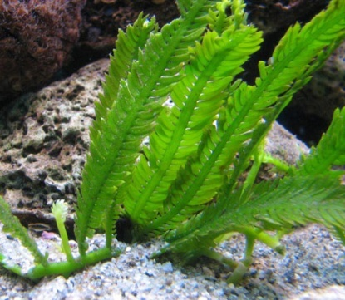
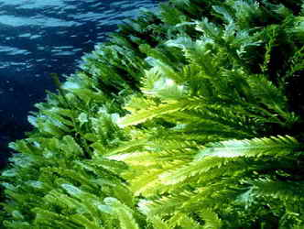
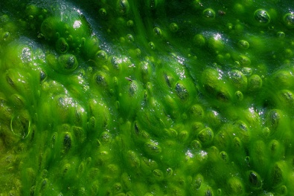
Значение представителей отдела Зелёные водоросли
Активные санитары загрязнённых и стоячих вод, принимают участие в процессах самоочищения загрязнённых вод;
Принимают участие в сложении планктона, бентоса и нейстона;
Являются кормом для растительноядных водных животных;
Входят в состав лишайников;
Почвенные водоросли обогащают почву кислородом, а их отмершие участки образуют органическое вещество , повышающее плодородие почвы [7].

Slide 13
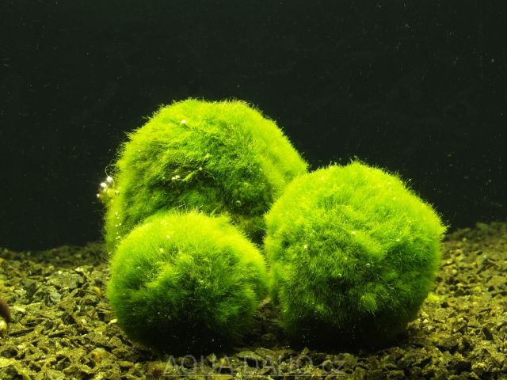
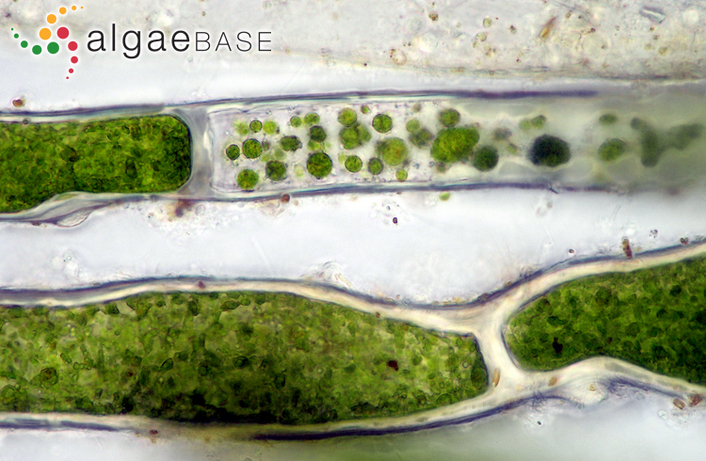
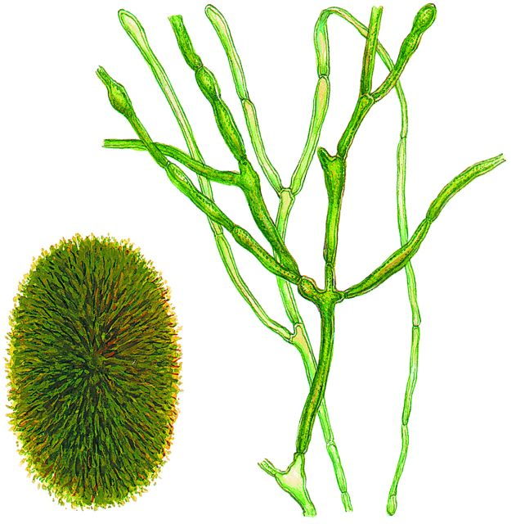
Кладофора эгагропильная – вид отдела Зелёные водоросли, занесённый в Красную Книгу Республики Беларусь
Рисунок 12 – Cladophora aegagropila [9]
Рисунок 11 – Cladophora aegagropila [8]
Рисунок 13 – Cladophora aegagropila [10]

Slide 14
Список использованных источников
1 Жизнь растений: в 6-ти томах / Гл. ред. чл.-кор. АН СССР, проф. А.А. Федоров. – М.: «Просвещение», 1973 – 1981. – Т. 3: Водоросли. Лишайники / М.М. Голлербах. – 1977. – 487 с.
2 Официальный сайт России [Электронный ресурс] / Мультимедийный учебник по биологии – Москва, 2007. – Режим доступа: http://www.ebio.ru/pro07.html - Дата доступа: 16.10.2016
3 Вассер, С.П. Водоросли. Справочник / С.П. Вассер, Н.В. Кондратьева, Н.П. Масюк. – Киев: Наукова думка, 1989. – 608 с.
4 Официальный сайт России [Электронный ресурс] / Библиотека по биологии – Москва, 2001. – Режим доступа: http://biologylib.ru/books/item/f00/s00/z0000009/st040.shtml - Дата доступа: 20.10.2016
5 Собченко, В.А. Альгология и микология: Альгология и микология практическое руководство / В.А. Собченко, О.М. Храмченкова, Ю.М. Бачура. – Министерство образования РБ, Гомельский гос. ун-т им. Ф. Скорины. – Гомель: ГГУ им. Ф. Скорины, 2007. – 75 с
6 Официальный сайт России [Электронный ресурс] / Отдел Зелёные водоросли – Москва. – Режим доступа: http://900igr.net/kartinki/biologija/Otdel-vodorosli/023-Otdel-zelenye-vodorosli.html - Дата доступа: 20.10.2016
7 Официальный сайт России [Электронный ресурс] / Template-cms. – Москва, 2013. – Режим доступа: http://www.template-cms.ru/biologia/znachenie_vodoroslej_v_prirode_i_dejatelnosti_cheloveka.html - Дата доступа: 16.10.2016

Slide 15
Список использованных источников
AlgaeBase [Electronic resource] / M. D. Guiry – 1996 – 2016. – Mode of access : http://www.algaebase.org/search/species/detail/?species_id=223. Date of access: 20.10.2016
[Electronic resource] – Mode of access : http://elite-pets.narod.ru/plant_br50.htm. Date of access: 20.10.2016
Официальный сайт Республики Беларусь [Электронный ресурс] / Красная книга. – Беларусь, 2006. – Режим доступа: http://redbook.minpriroda.gov.by/plantsinfo.html?id=210 – Дата доступа: 18.10.2016

